Slide 1

Tópicos especiais de programação
Android
Protótipos App Moto Fácil
Alunas: Layla Joana e Kelly Rayanne
Universidade Federal de Sergipe
Departamento de Sistemas de Informação
Prof. Andrés Menéndez

Slide 2
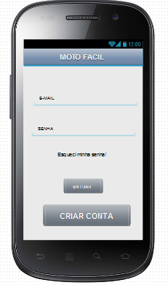
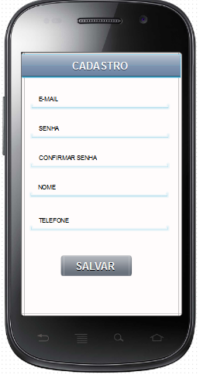
Tela Login e Cadastro

Slide 3
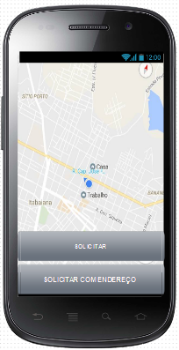
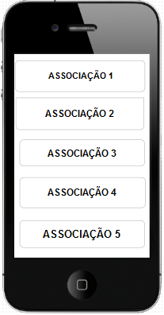
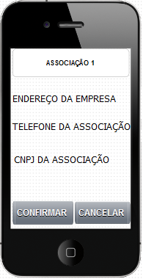
Tela tipo de Solicitação e Escolha da Associação

Slide 4
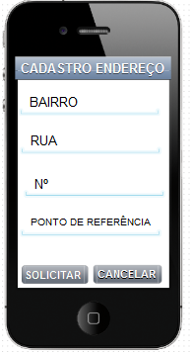
Tela tipo de Localização e Escolha da Associação

Slide 5
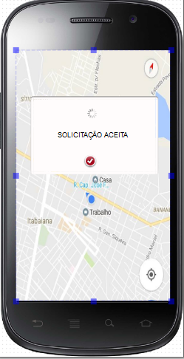
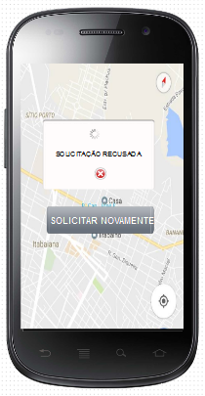
Tela de confirmar Solicitação e aguardar

